Slide 1
Порівняльна оцінка видового різноманіття та активності запилювачів у природній та агроекосистемах залежно від температурних умов
Всеукраїнський інтерактивний конкурс „МАН-Юніор Дослідник“
Номінація „Еколог“, 2026 р
Автор : Шаманова Анастасія,учениця 7 класу Академічного ліцею №4, Обухівської міської ради Київської області.
Керівник проекту : Онопрієнко Валентина Петрівна,вчитель біології Академічного ліцею №4, Обухівської міської ради, Київської області.

Slide 2
Більшість овочевої продукції в Україні вирощується на присадибних ділянках, тому ефективність запилення безпосередньо впливає на врожайність. Дослідження активності запилювачів у різних температурних умовах дозволяє визначити оптимальні умови для їх функціонування та сприяє збереженню екологічної рівноваги в агроекосистемах.

Slide 3
Об’єкт: угруповання комах-запилювачів природної та агроекосистем.
Мета : продемонструвати на прикладах видове різноманіття та активність запилювачів у природній і агроекосистемах та встановити залежність їхньої активності від температурних умов.
Предмет: видове різноманіття та активність запилювачів і їх залежність від температурних умов.

Slide 4
Завдання дослідження:
1.Проаналізувати видовий склад рослин природної та агроекосистем.
2.Визначити видовий склад комах-запилювачів і виділити домінантні групи.
3.Провести облік чисельності та активності запилювачів за різних температурних умов.
4.Порівняти видове різноманіття рослин і запилювачів у двох екосистемах.
5.Оцінити вплив температури на активність запилювачів та встановити залежність між ними.

Slide 5
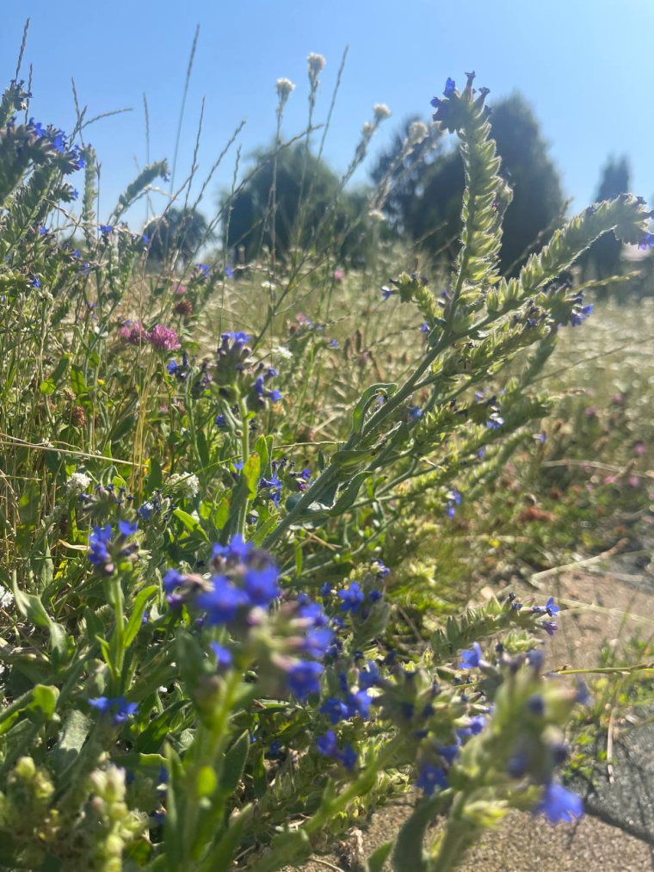
Структура фітоценозу природної екосистеми

Slide 6
Порівняльна характеристика фітоценозів
Показник | Природний екоценоз | Штучний екоценоз | Коментар
Видове багатство | 12 видів | 4 види | На луці вища різноманітність
Ключовий запилювач | Бджола медоносна, дикі одиночні бджоли | Бджола медоносна | Монокультури залежні від бджіл
Коефіцієнт Жаккара (K_j) | 2 | 0 | Повна відсутність спільних видів
Привабливість (атрактивність) | Стабільно середня | Висока (крім кабачків) | Залежить від морфології квітки

Slide 7
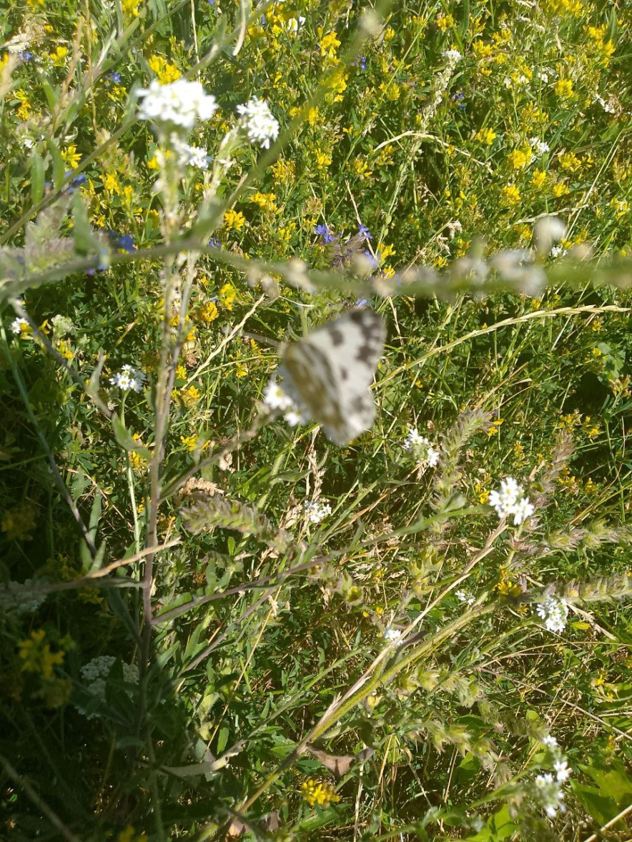
Видовий склад комах – запилювачів у природній екосистемі

Slide 8
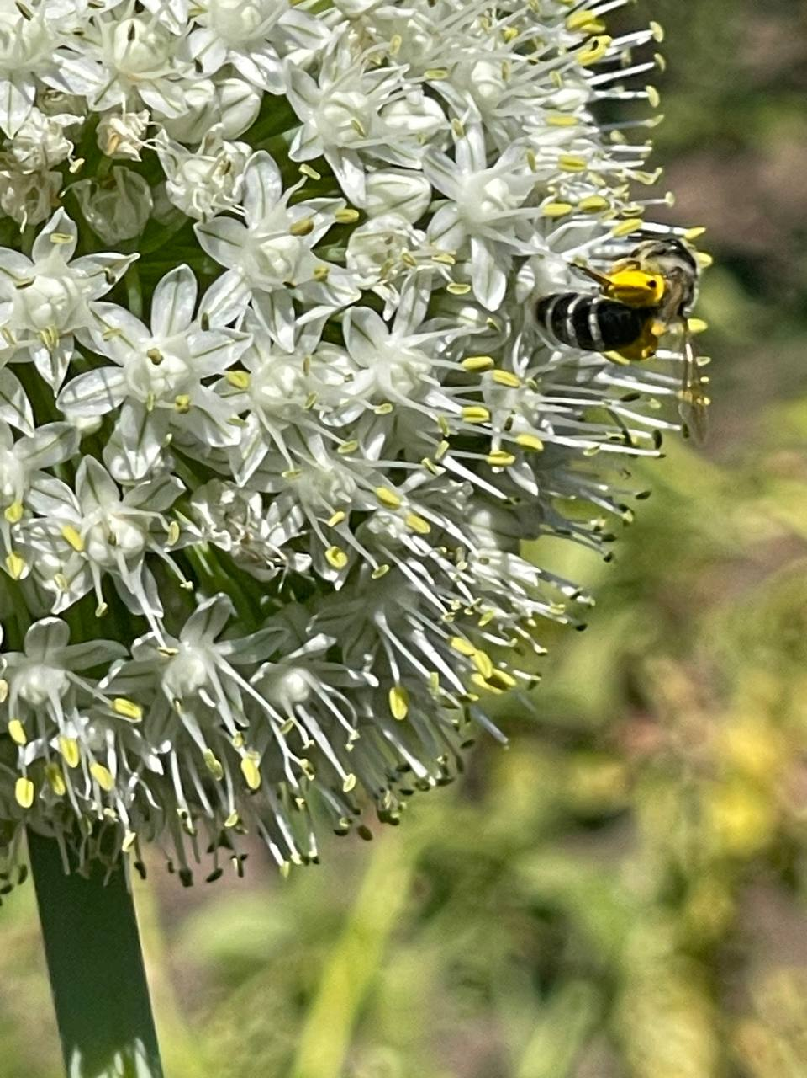
Видовий склад комах – запилювачів у штучній екосистемі

Slide 9
Розрахунок середнього арифметичного загальної активності запилювачів
Показник | Природна екосистема (осіб/год) | Агроекосистема (осіб/год)
День 1 (T=30⁰) | 30 | 47
День 2 (T=29⁰) | 39 | 51
День 3 (T=25⁰) | 12 | 22
День 4 (T=19⁰) | 9 | 11
Середнє значення (M) | 22.5 | 32.75

Slide 10
Середня активність окремих видів (Загальна для двох зон)
1.Бджола медоносна: M =14.5 осіб/год.
2.Муха-дзюрчалка: M= 4.4 осіб/год.
3.Дика бджола-листоріз: M =4.0 осіб/год.
4.Метелик-білан: M=1.5 осіб/год.

Slide 11
Динаміка активності запилювачів у природному та штучному біоценозах залежно від температури повітря

Slide 12
Висновки
Природна екосистема характеризується більшим видовим різноманіттям і стабільністю, тоді як агроекосистема — вищою активністю запилювачів, але меншою стійкістю до температурних змін. Встановлено сильну позитивну залежність активності комах від температури (r = 0,86–0,95), що підтверджує її ключову роль як екологічного чинника.

Slide 13
Практичні рекомендації
Для підвищення ефективності запилення рекомендуємо зберігати дикорослі медоносні рослини, використовувати змішані посадки та висівати нектароноси для залучення комах. Обробку рослин слід проводити у періоди низької активності запилювачів, а за умов зниження температури (<20°C) доцільно застосовувати штучне запилення. Це сприяє підвищенню врожайності та стабільності агроекосистеми.

Slide 14
Літературні джерела
1.Klein A.M., Vaissière B.E., Cane J.H. et al. Importance of pollinators in changing landscapes for world crops // Proceedings of the Royal Society B. – 2007. – Vol. 274. – P. 303–313.
Режим доступу: https://doi.org/10.1098/rspb.2006.3721 (дата звернення: 14.04.2026).
2.Potts S.G., Biesmeijer J.C., Kremen C. et al. Global pollinator declines: trends, impacts and drivers // Trends in Ecology & Evolution. – 2010. – Vol. 25(6). – P. 345–353.
Режим доступу: https://doi.org/10.1016/j.tree.2010.01.007 (дата звернення: 14.04.2026). 3.Willmer P. Pollination and Floral Ecology. – Princeton: Princeton University Press, 2011. – 778 p.
Режим доступу: https://press.princeton.edu/books/hardcover/9780691128610/pollination-and-floral-ecology (дата звернення: 14.04.2026).
4Bale J.S., Masters G.J., Hodkinson I.D. et al. Herbivory in global climate change research: direct effects of rising temperature on insect herbivores // Global Change Biology. – 2002. – Vol. 8. – P. 1–16.
Режим доступу: https://doi.org/10.1046/j.1365-2486.2002.00451.x (дата звернення: 14.04.2026).
5. Гиляров М.С. (ред.). Курс загальної ентомології. – Київ: Вища школа, 1990. – 480 с.

Slide 15

Дякую за увагу
Прошу ваші запитання

